Slide 1
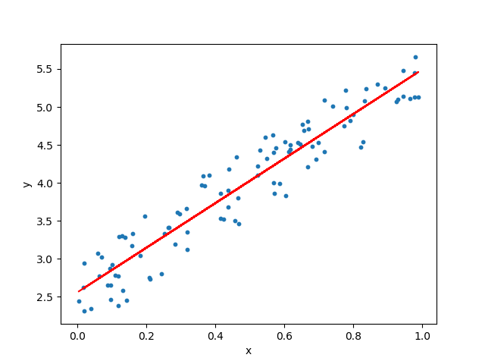
Regresión II
Jonnatan Arias Garcia
jonnatan.arias@utp.edu.co
jariasg@uniquindio.edu.co
Notes:
¿Qué es la regresión?
Para que sirve?
Que modelos hemos visto?

Slide 2
Índice
Regularización
Regresión Lineal Bayesiana
Definiciones
Prior
Posterior
Evidencia
Gradiente Descendiente (estocástico)
Regresión lineal múltiple
Extra: Demostraciones
Notes:
La clase de hoy veremos todo esto.
Vieron el video?

Slide 3

I. Regularización
La regularización se utiliza para evitar el sobreajuste del modelo y mejorar su generalización
Notes:
La regularización nació para ayudar con que problema?
Que modelos vimos?
Que es lo que se hace?
Regularización nacido para quitar overfittin. Dando un termino de penalización a ese termino de error cuadrático.

Slide 4
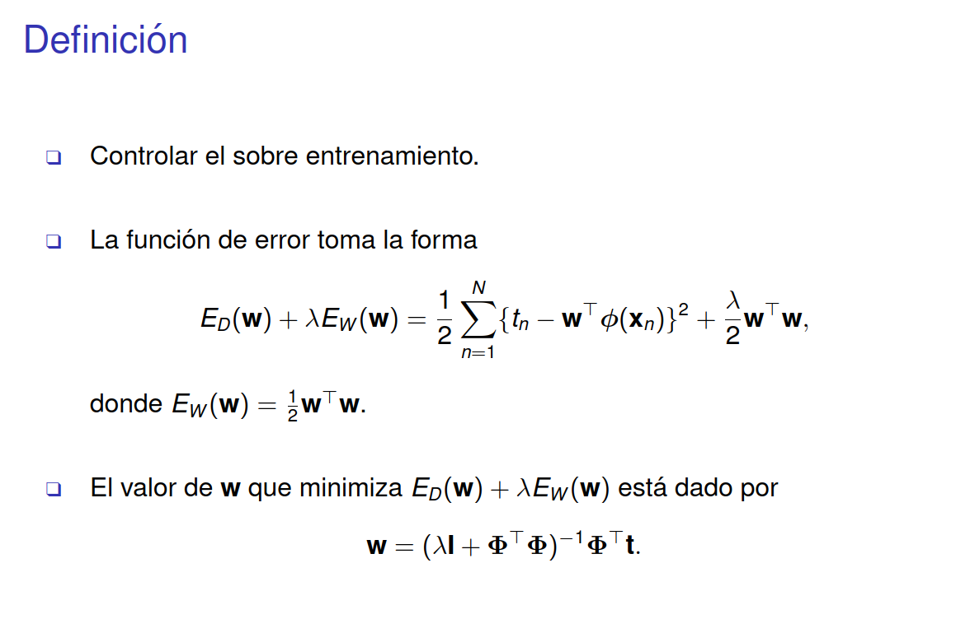
Demostración 1
Notes:
Es un adicional al calculo de w del valor esperado de 2, donde se adiciona un termino lamda para evitar problemas.
Quedando una nueva 2 de la forma..
Lo que hace es aplicar una variación a esa w, dándonos un lambda de regularización.

Slide 5
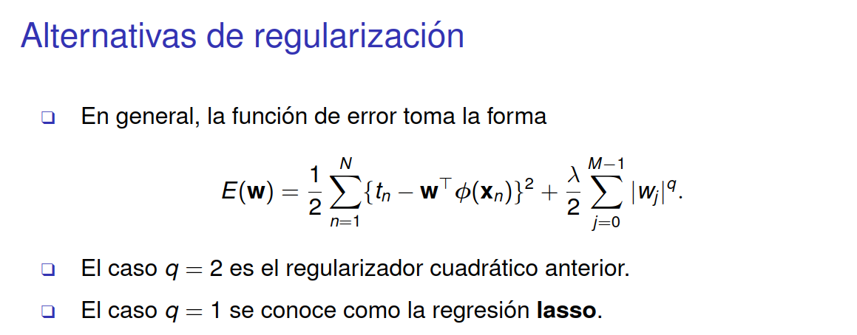
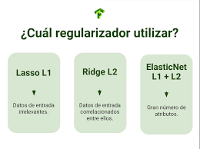
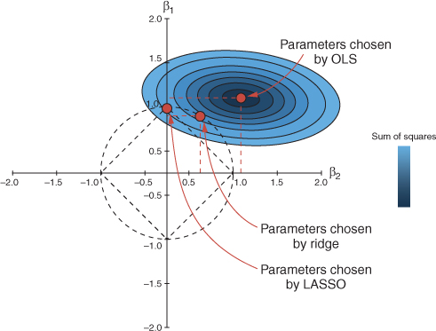
w0
w1
Notes:
Existen varias versiones de ese regularización
Siendo cuando la q=1 de la norma es 1, la de lasso
La q de la norma cuadrática, la de ridge
Combinación de las dos se conoce como elastic net
Y q de mayores valores un no tienen nombres por lo poco comunes.
Basicamente en la grafica se intentan calcular valores de w que se encuentran en los círculos azules, en el centro va por mínimos cuadrados,
Esa regularización lo que hace es que esos valores de w nuevos van a ir ligados a una zona linear y constante, siendo laso el cuadrado y los 2, puntos de incepto con la zona mas central de los w y el cuadrado.
Y ridge el circulo punteado con la zona de los posibles w.
Existen muchas mas, que dependen del valor de 1, pero estos son los mas comunes.

Slide 6
II. Regresión lineal Bayesiana
Notes:
Vamos ahora a ver el modelo bayesiano

Slide 7
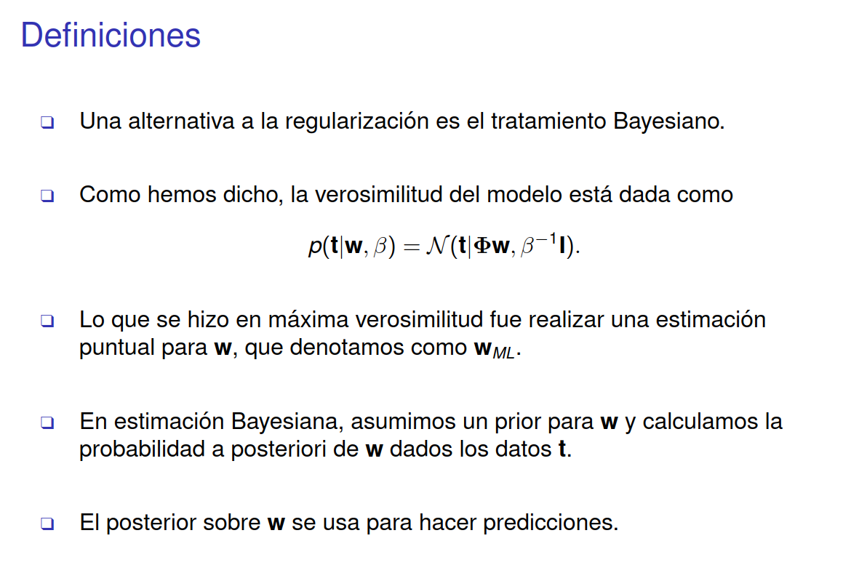
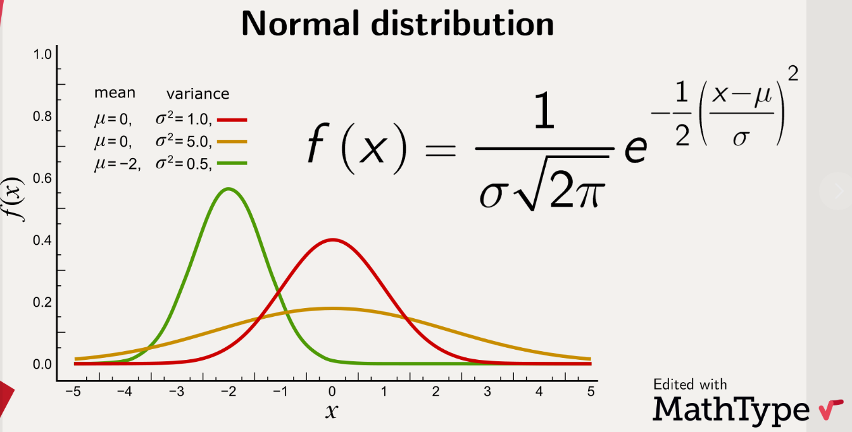
Notes:
Anteriormente intentábamos maximizar la verosimilitud, para obtener unos w que nos modelara la función de mejor forma.
Ahora vamos a intentar calcular esto pero con estimaciones bayesianas.
Cabe resaltar que es un ajuste como regularizador, por ende funciona posterior al phi
Que era phi? La matriz de diseño.. Osea los datos, sober una base lineal o polinómica o exponencial……
Ya conocemos la verosimilitud q esta dada por p(t|w,beta) recuerden que eso se asume como una distribución gaussiana o nomal, de ahí la N, que es básicamente la grafica…..
Entonces en bayes calculamos un w, y a este le damos un posterior con base a los prior o datos o t. y al final vamos a tener un función con su punto medio y una varianza alrededor de ese punto medio.

Slide 8
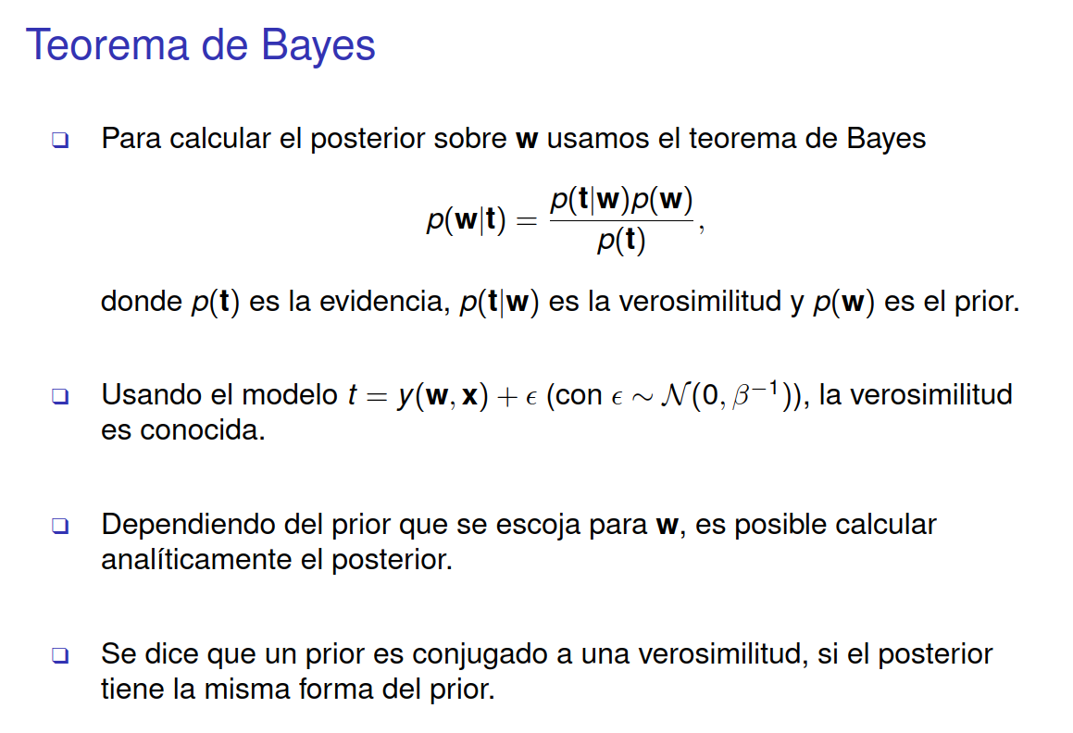
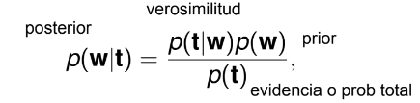
Notes:
Entonces en el modelo se usa el teorema de bayes para calcular un posterior o valor futuro.
En este tenemos la verosimilitud. Que calcula la relación entre priores, evidencias para dar un valor futuro.
En este caso no solo vamos a asumir distribución gaussiana de la verosimilitud si no que vamos a asumir probabilidades dependientes y todo basados en el teorema de bayes.
Vamos a fijarnos en lo ultimo.
Alli, asumimos que un prior mezclado con la verosimilitud, nos da un posterior cos distribución similar al prior.
Osea, decimos que que forma tiene la verosimilitud? Gaussiana o normal
El prior también.
Por ende el posterior también será de forma normal o gaussiana.

Slide 9
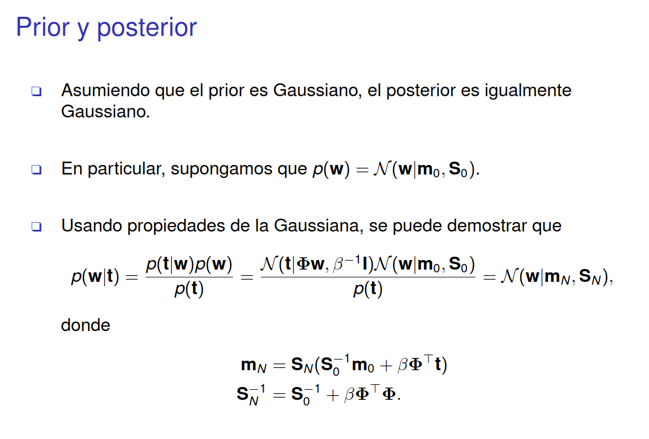
Prior Gaussiano
Verosimilitud
Media del post.
Cov. del post.
Demostración 2: Gaussianas auto conjugadas
Notes:
Entonces teniendo en cuenta esto, decimos que la guassiana del prior tiene una media M0 y varianza S0
Antonces al final lo que queremos es llegar a una media y una varianza para el posterior, que depensa de ese M0 y S0, mas la verosimilutd.
Asumimos que p(w|t) (posterior) va a estar dado por dos gaussiana (verosimilitud y prior)
S-1 N: es la covarianza del posterior
mN es la media del posterior
La demostración básicamente es usando identidades donde multiplicando las dor normales llegamos a dos incognitdas que son las medias y las varianzas.

Slide 10
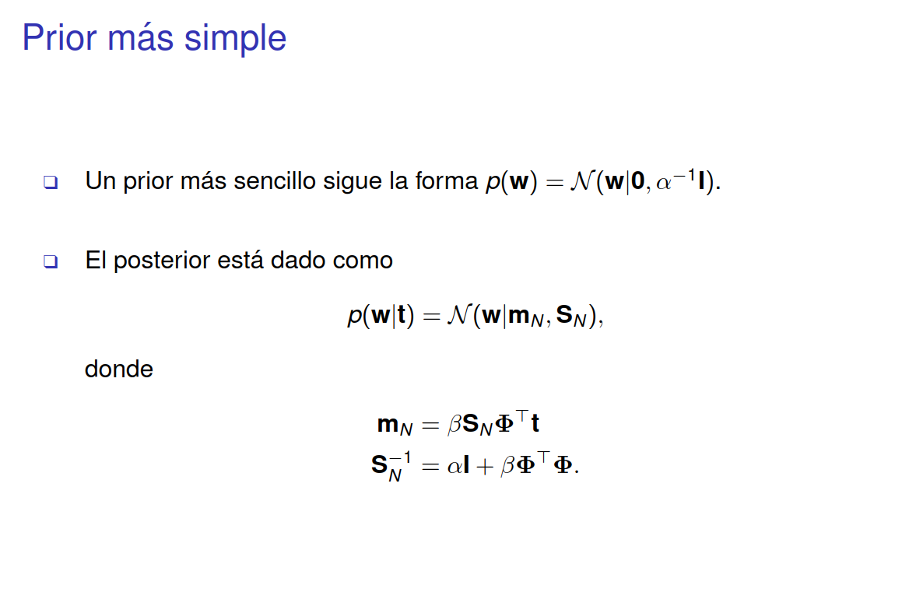
Demostración 3: Gaussianas auto conjugadas simplificada
Notes:
Una posible simplificación es asumir el prior gaussiana sobre el eje y (ósea mediana x=0) y una varianza 1 sobre alfa
Cabe resaltar que esos valores de alfa y beta vienen como hiperparametros (o perillas que podemos modificar)
Con lo cual a, es la precisión frente al calculo de los w, por ende se ve en la varianza S
Y beta, es precisión frente al error o ruido.

Slide 11
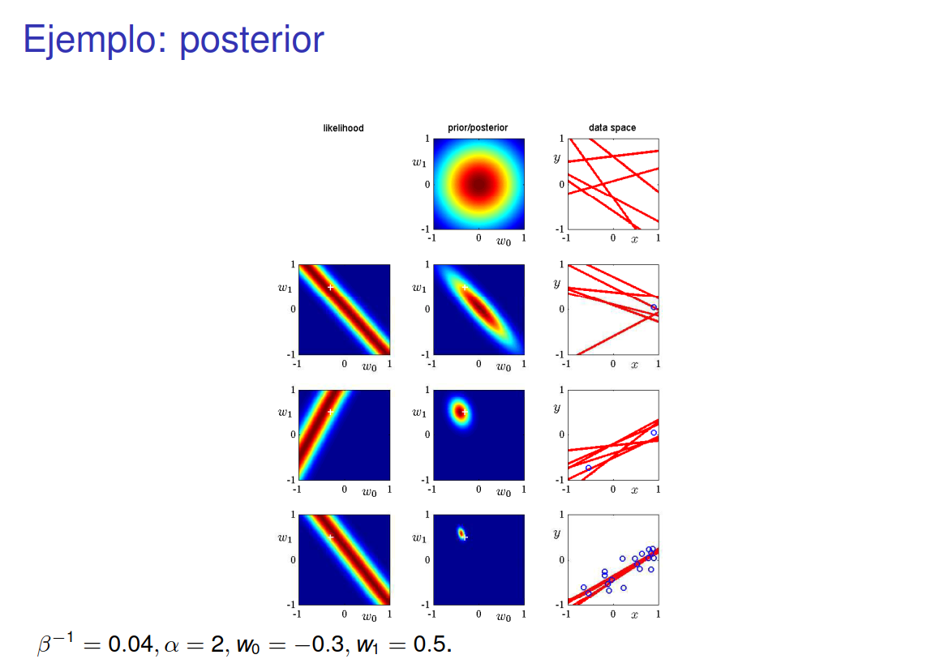
Notes:
El ejemplo que vemos son gausiana con un beta y alfa definidos.
El primero son los posibles familias que modelan los datos con base al prior y posterior, todo regado, nada tienen mayor coincidendia
Al ingresarle el verosimilitud y datos, el posterior se comienza a agrupar, dando unos w mas precisos y una familia de datos mas relacionados,
Al final al adicionarle cada vez mas datos, ese posterior va identificando cada vez mas, los puntos coincidentes por ende unos w mejor localizados. Y un mejor modelo.

Slide 12
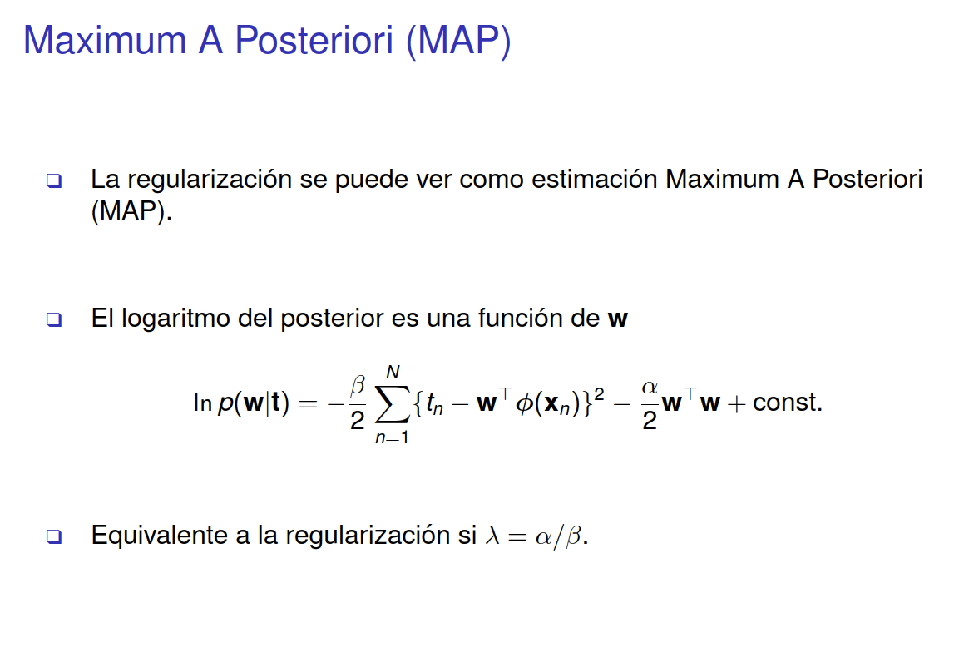
Notes:
Una forma de ver el calculo a posteriori es maximizando ese posterior.
Donde si se fijan es la ecuación que siempre hemos manejados del posterior o la esperanza de w, solo que ahora ese lamda de regularización vienen dada por ese alfa y beta. Esos valores de precisión.

Slide 13
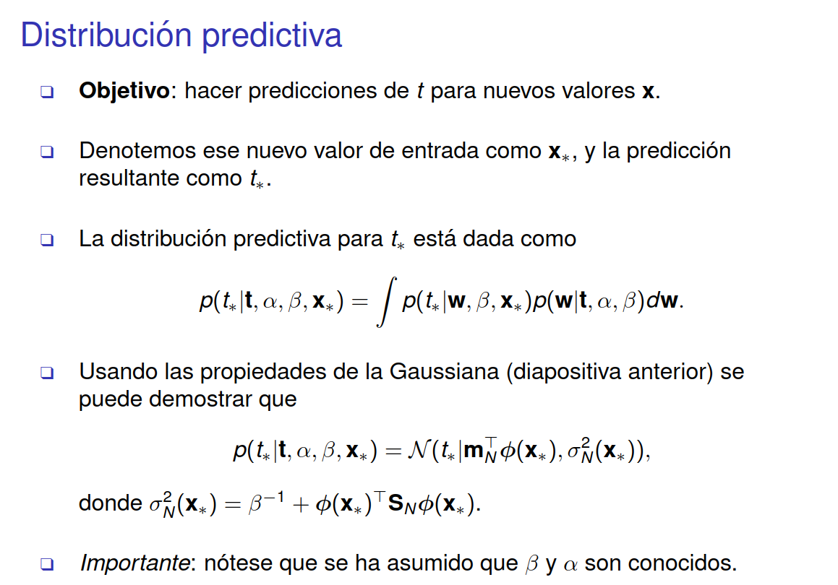
Demostración 4: predictiva
Notes:
Viendo todo lo anterior y demás.
En conclusión podemos decir que el modelo se basa en plantear
Una distribución predictiva, teniendo en cuental los pesos de la verosimilitud, alfa y beta que son valores de precisión y unos datos nuevos de x que queremos predecir su t asterisco.
Donde al final, sabemos que eso va a llegar a una gausiana con media mn, varianza sigma cuadrado y la matriz de diseño phi, que es lo que se adiciona aquí.
Que es lo que es ese phi?

Slide 14
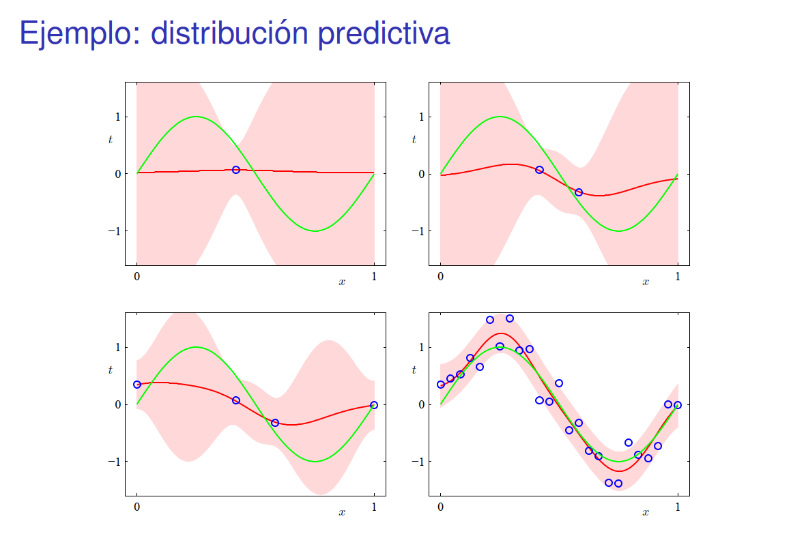
Notes:
Visto de mejor forma, lo que el modelo hace es calcula media línea roja y varianza, línea rosada. El verde vendría siendo la base lineal, entonces a medida que le vamos dando datos, el modelo va calcular mejor esa media y varianza, hasta el final llegar a un rango mejor definido de nuestra modelo.

Slide 15
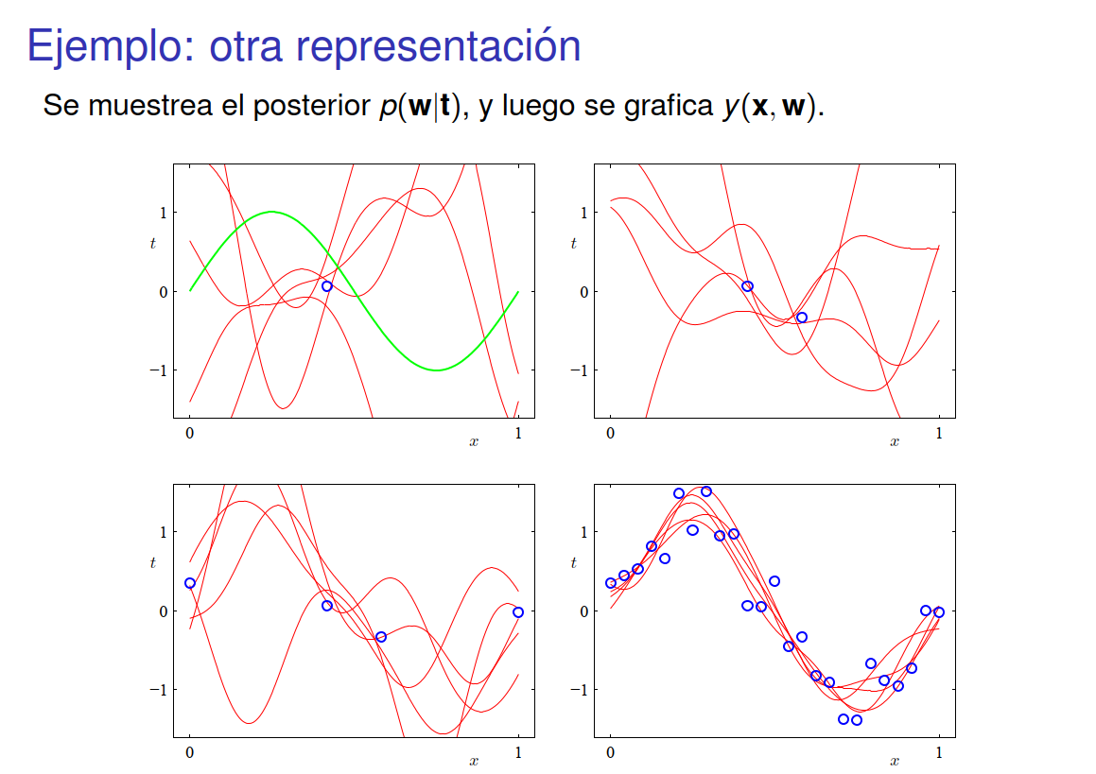
Notes:
Otra forma de verlo es con las posibles soluciones, donde en la primera con un datos, salen muchas funciones al irle adicionando mas datos, el modelo va ajustando a esas posibles líneas que tienen mayor relación a todos los datos.
Aca hay algo importante y son los outsiders o datos erróneos.
Si una base de datos tiene algunos elementos que no se ajuste y se generen por error o fallas, es bueno pensar en eliminar esos datos cosas que ayuden a que el modelo converja de mejor forma.

Slide 16
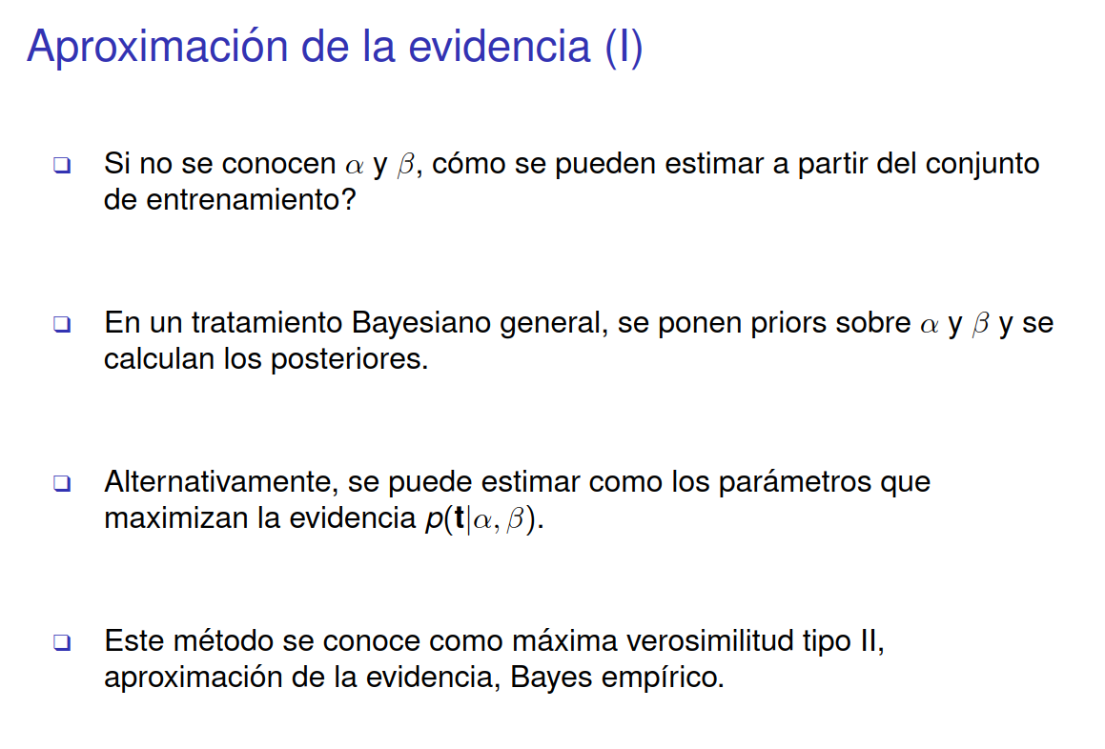
Notes:
Ya visto toda la teoría preliminar vamos a hablar de como funciona ese modelo predictor. Pero ahora partiendo de unos alfa y beta propuestos.
Entonces ponermos como priors o puntos conocidos, alfa y beta, y vamos a calcular la evidencia con base a estos priors

Slide 17
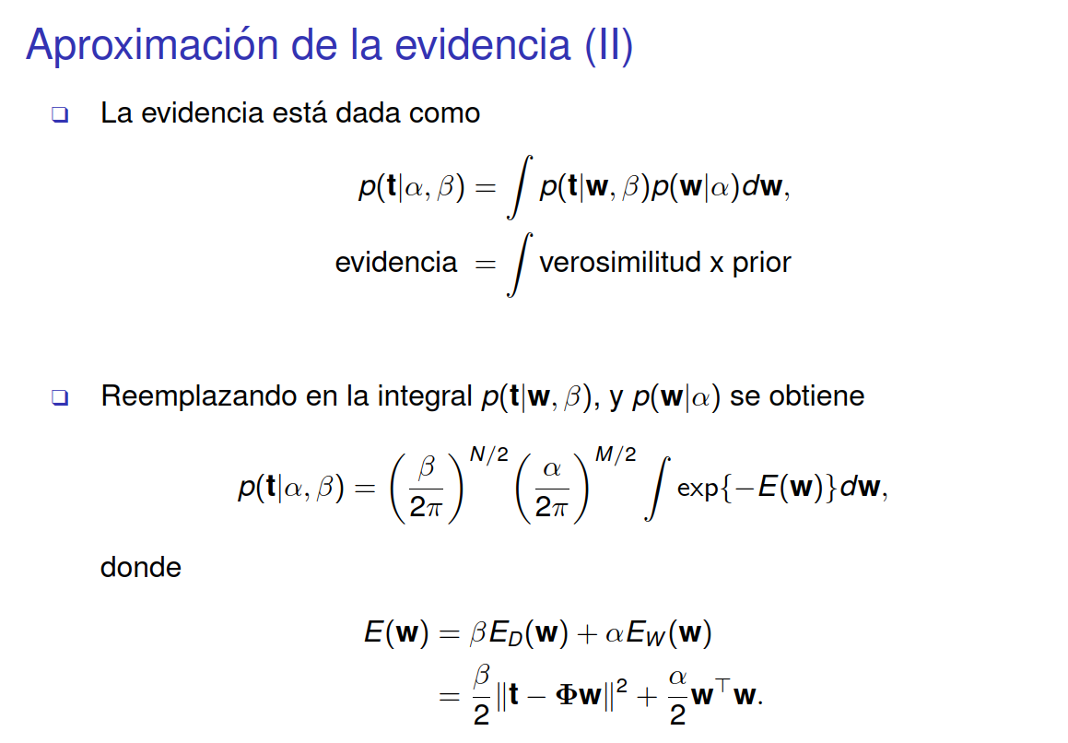
Notes:
Recuerden que la evidencia viene dada como la distribución de unos pesos que depende de alfa y beta y al final esa esperanza de w nos va a dar un termino cuadratico que ya hemos visto multiplicado por ese lambda que depende de alfa y beta

Slide 18
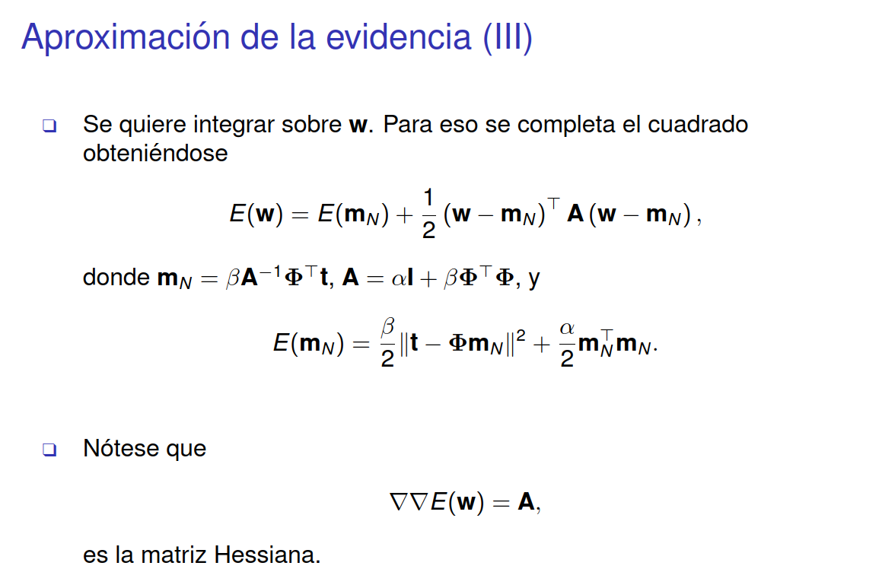
Demostración 5: Evidencia
Notes:
Lo que plateamos aquí es que ese w lo queremos calcular pero ahora sobre una distribución normal, ósea buscamos la media y la varianza.
Hay algo importante y es que en esa matriz de la esperanza que depende de w, para sacar esa expresión de integrales comienzan términos como la hessiana que es una matriz de gradientes o derivadas parciales frente a cada termino.

Slide 19
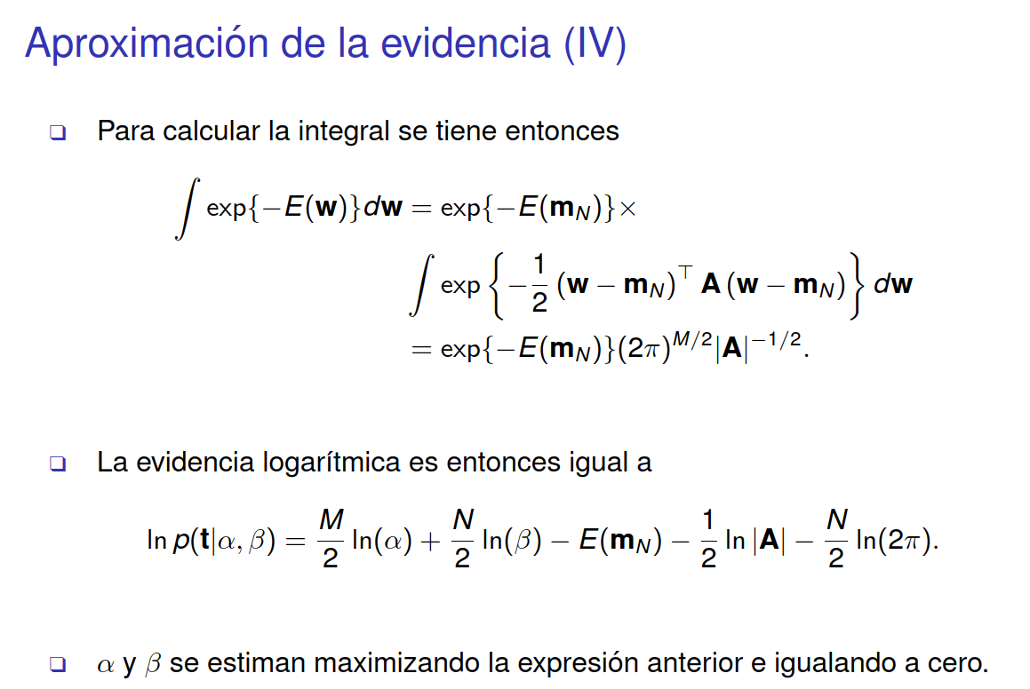
Notes:
Finalmente después de tanto trajín llegamos a un punto común le lo que veíamos en la maximización de la verosimilitud, y es llegar a la log verosimilitud, o en este caso la evidencia logarítmica.
Y se acuerda que hacíamos después de estos? Para encontrar máximos y mínimos?
Derivábamos e igualábamos a cero.

Slide 20
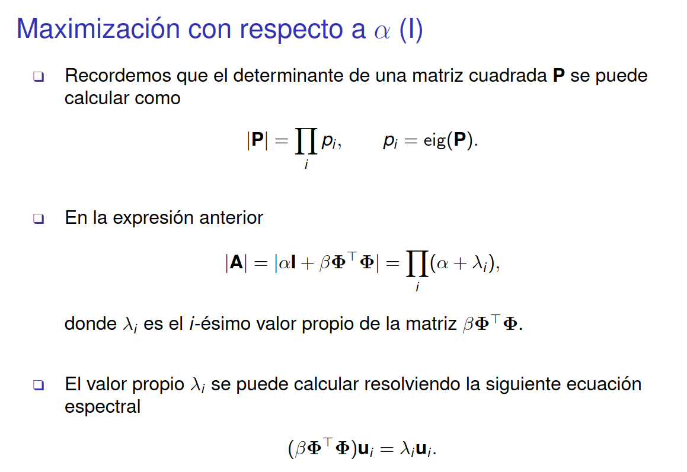
Notes:
Entonces comencemos maximizando con respecto a alfa. Pero primero veamos unas aclaraciones sobre esa a que nos va a molestar un poquito.
Y es que alfa y beta van relacionados entre si como valores relevantes dentro de la dinámica del sistema, relacionados en el punto que el determinante de la matriz a iría dado por alfa por la identidad mas la precisión frente al ruido por la cuadrática de la matriz de diseño
Y puesto esto a fin de cuentas nos da una visión de como va relacionado ese alfa y beta con el lambda que es el termino de regularización.
Que por laso y ridge sale mas fácil, pero pues este modelo da mayor visión del desempeño por ese termino de varianza que nos entrega.

Slide 21
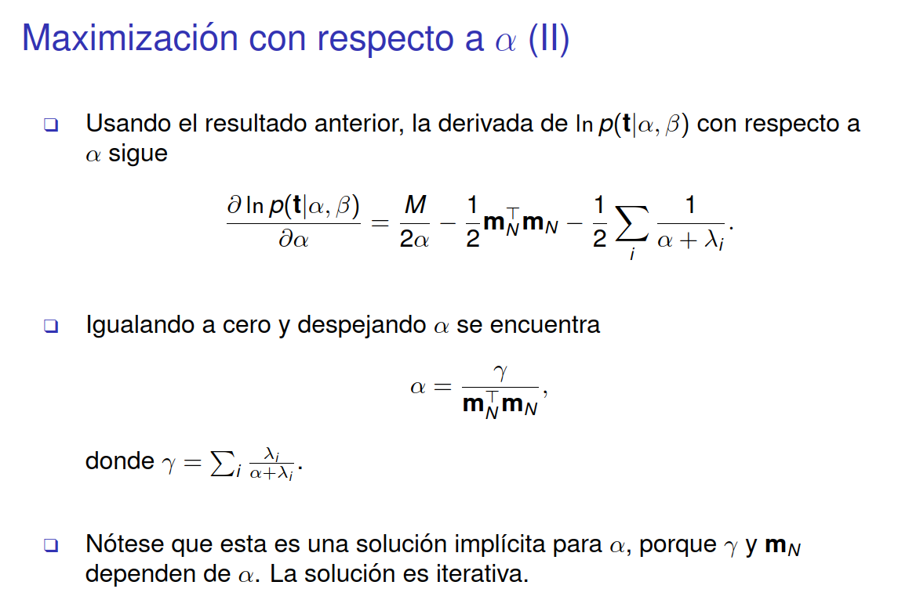
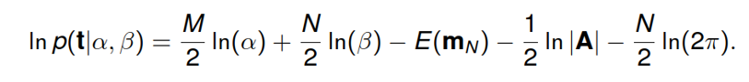
Notes:
Volvamos entonces maximizar alfa, que es derivar la expresión de la evidencia logarítmica y llegamos a un alfa. Dado asi.

Slide 22
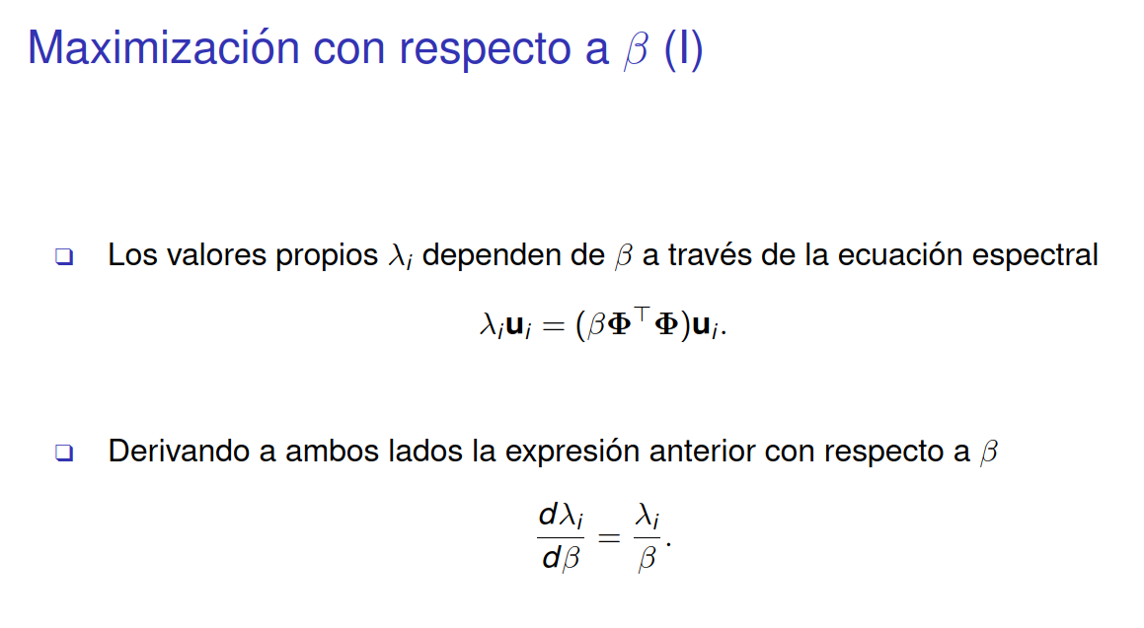

Slide 23
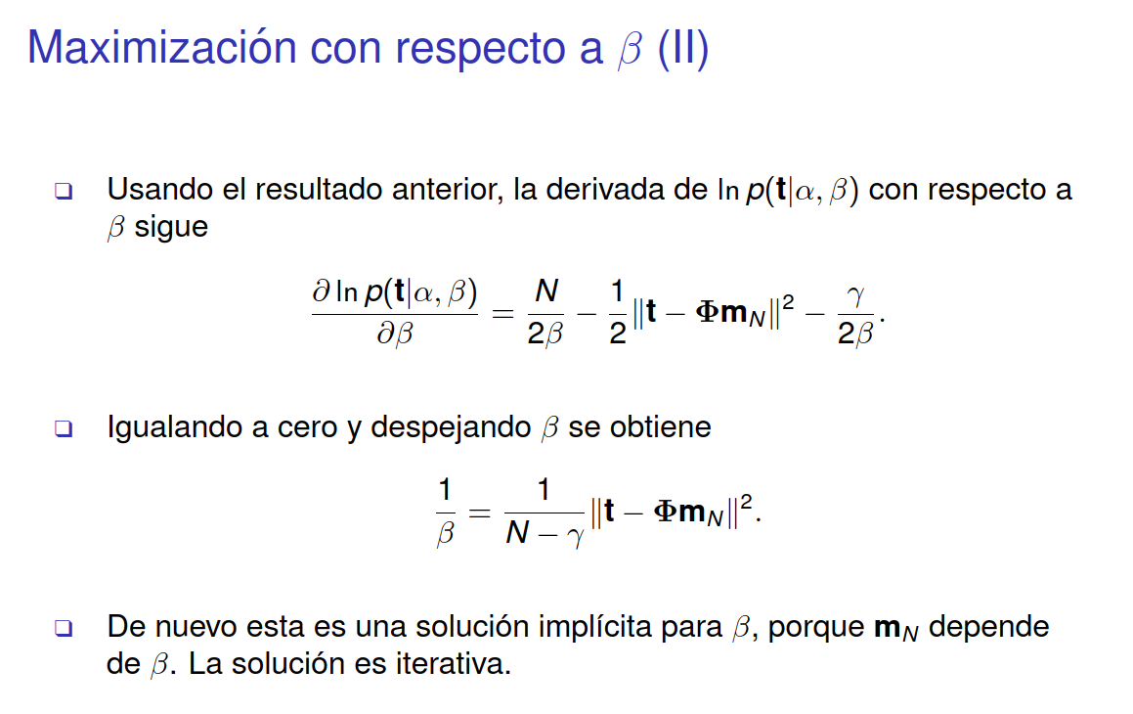
Notes:
Lo mismo hacemos pero maximizando con respecto a beta

Slide 24
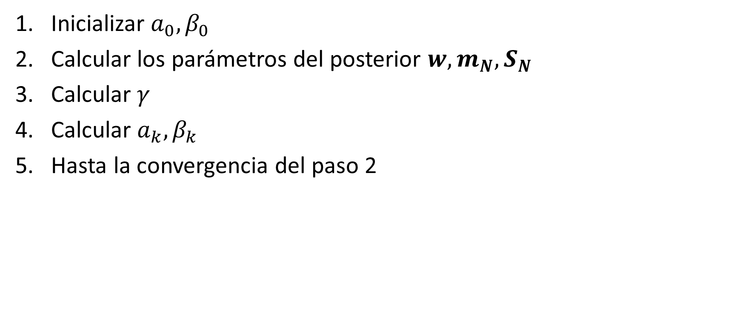
Algoritmo Completo
Inicializar $a_{0}, β_{0}$
Calcular los parámetros del posterior $w,m_{N},S_{N}$
Calcular $γ$
Calcular $a_{k}, β_{k}$
Hasta la convergencia del paso 2
Notes:
Finalmente lo que sabemos es que tenemos alfa y beta
A partir de estos y la maximización podemos calcular w, media y varianza,
Ajustar el valor y calcular los nuevos alfa y beta.
Hasta que el error sea cero. Que es donde converge nuestro modelo.
Ahora al terminar vemos el modelo el código. Donde damos valores de alfa beta, el calcula media y varianza
Y manda todo eso para que al final saque valores de w y los pruebe, si da mal, toma los alfa y beta calculados como sub-zero y vuelva y recalcula todo hasta que de un buen error y ya converja.

Slide 25
III. Gradiente descendiente estocástico

Slide 26
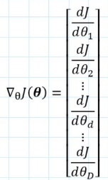
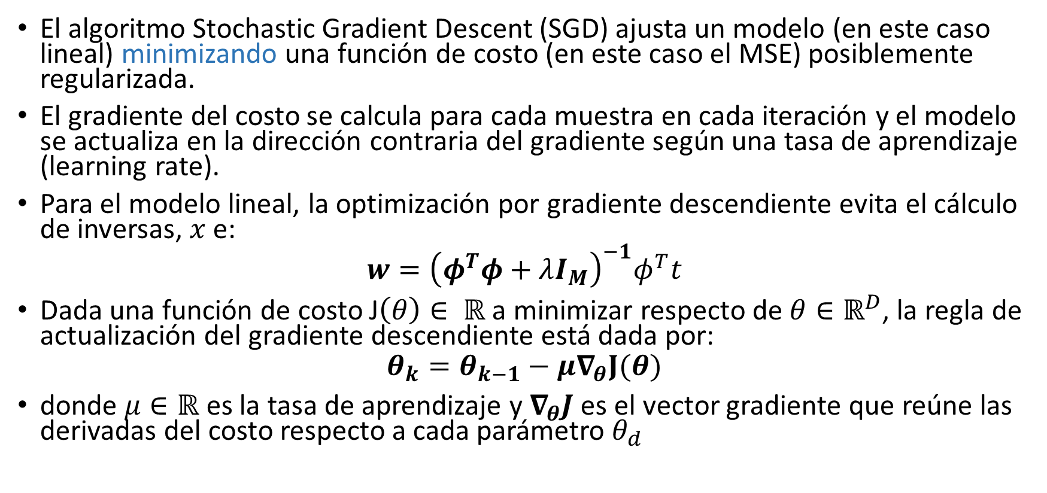
Stochastic Gradient Descent I
El algoritmo Stochastic Gradient Descent (SGD) ajusta un modelo (en este caso lineal) minimizando una función de costo (en este caso el MSE) posiblemente regularizada.
El gradiente del costo se calcula para cada muestra en cada iteración y el modelo se actualiza en la dirección contraria del gradiente según una tasa de aprendizaje (learning rate).
Para el modelo lineal, la optimización por gradiente descendiente evita el cálculo de inversas, $x$ e:
$$w={\left(φ^{T}φ+λI_{M}\right)}^{−1}φ^{T}t$$
Dada una función de costo J$\left(θ\right)∈ ℝ$ a minimizar respecto de $θ∈ℝ^{D}$, la regla de actualización del gradiente descendiente está dada por:
$$θ_{k}=θ_{k−1}−μ∇_{θ}J(θ)$$
donde $μ∈ℝ$ es la tasa de aprendizaje y $∇_{θ}J$es el vector gradiente que reúne las derivadas del costo respecto a cada parámetro $θ_{d}$
Notes:
Necesitamos una vez los métodos anteriores nos den valores de w,
Pasar a analizar el error y llevarlo al mínimo.
He aquí donde entrar nuevas técnicas, optimizadoras
Antes usábamos mse, ahora vamos a ir mas allá buscando minizar ese error. Trabajar sobre la función de perdida de nuestros ajustes.

Slide 27
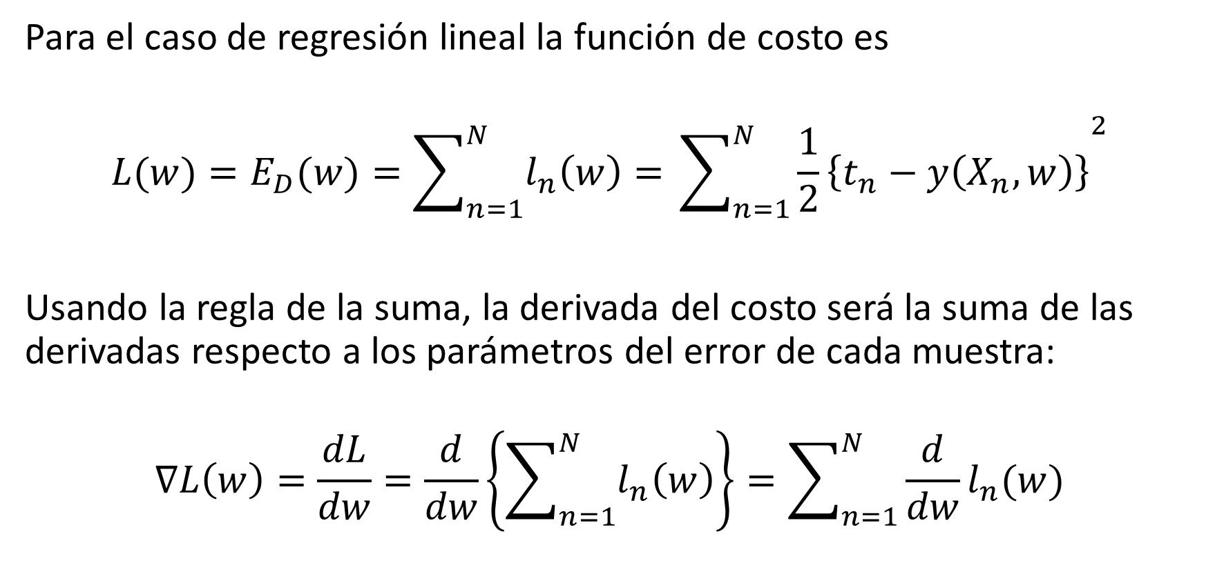
Stochastic Gradient Descent II
Para el caso de regresión lineal la función de costo es
$$L(w)=E_{D}(w)=\sum_{n=1}^{N}{l_{n}\left(w\right)= }{\sum_{n=1}^{N}{\frac{1}{2}\left\{t_{n}−y\left(X_{n},w\right)\right\}}}^{2}$$
Usando la regla de la suma, la derivada del costo será la suma de las derivadas respecto a los parámetros del error de cada muestra:
$$∇L\left(w\right)=\frac{dL}{dw}=\frac{d}{dw}\left\{\sum_{n=1}^{N}{l_{n}\left(w\right)}\right\}=\sum_{n=1}^{N}{{\frac{d}{dw}l}_{n}(w)}$$
Notes:
La función de costos una ves tenemos los w calculados, viene dada por:. Y si queremos minimizar usamos derivadas e igualamos a cero.

Slide 28
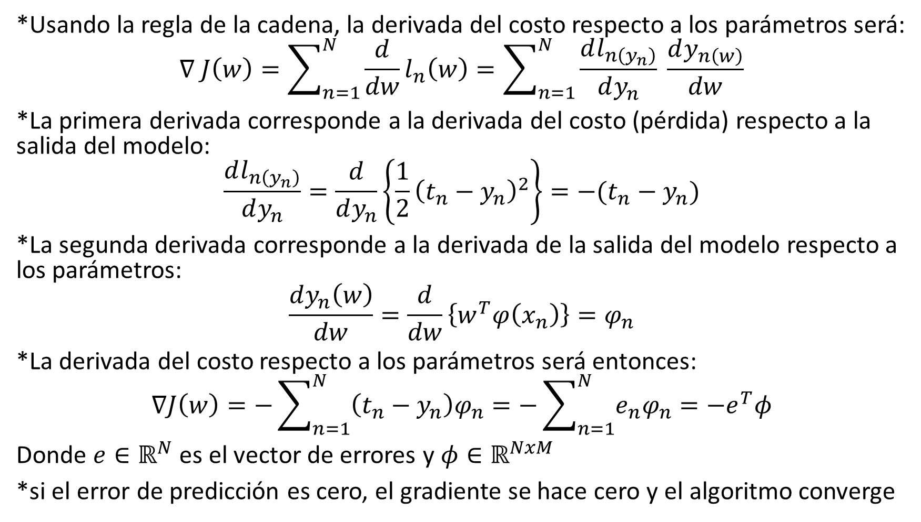
Stochastic Gradient Descent III
*Usando la regla de la cadena, la derivada del costo respecto a los parámetros será:
$$∇ J\left(w\right)=\sum_{n=1}^{N}{\frac{d}{dw}l_{n}\left(w\right)}=\sum_{n=1}^{N}{\frac{dl_{n\left(y_{n}\right)}}{dy_{n}} \frac{dy_{n\left(w\right)}}{dw}}$$
*La primera derivada corresponde a la derivada del costo (pérdida) respecto a la salida del modelo:
$$\frac{dl_{n\left(y_{n}\right)}}{dy_{n}}=\frac{d}{dy_{n}}\left\{\frac{1}{2}{\left(t_{n}−y_{n}\right)}^{2}\right\}=−(t_{n}−y_{n})$$
*La segunda derivada corresponde a la derivada de la salida del modelo respecto a los parámetros:
$$\frac{dy_{n}\left(w\right)}{dw}=\frac{d}{dw}\left\{w^{T}φ\left(x_{n}\right)\right\}=φ_{n}$$
*La derivada del costo respecto a los parámetros será entonces:
$$∇J\left(w\right)=−\sum_{n=1}^{N}{\left(t_{n}−y_{n}\right)φ_{n}=−\sum_{n=1}^{N}{e_{n}φ_{n}=−e^{T}φ}}$$
Donde $e∈ℝ^{N}$ es el vector de errores y $φ∈ℝ^{NxM}$
*si el error de predicción es cero, el gradiente se hace cero y el algoritmo converge
Notes:
Entonces lo que hacemos es derivar con respecto a los términos
W y Y_n y ver esos puntos críticos de nuestra perdida.
Llegando finalmente a nuestro gradiente de j que depende de w.
Igual a –e^T phi
Siendo e el error. Y que queremos que sea cero para que nuestro algoritmo converja.

Slide 29
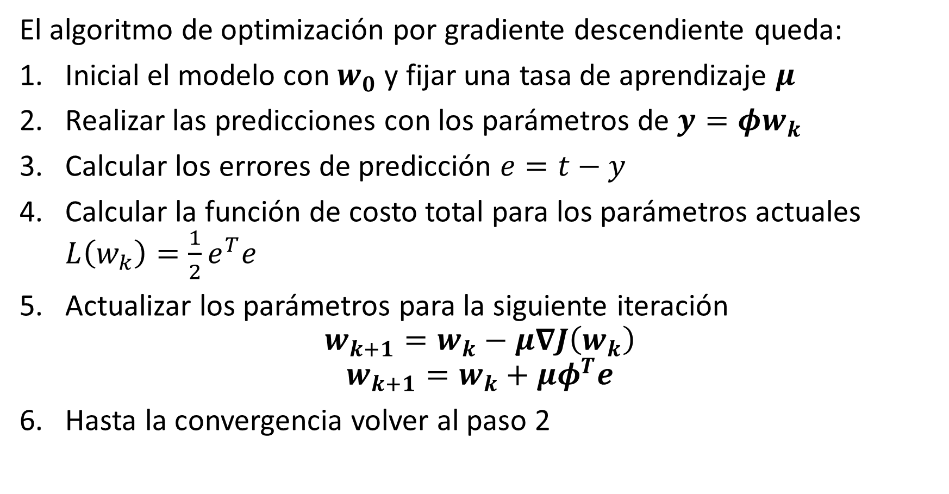
Stochastic Gradient Descent III
El algoritmo de optimización por gradiente descendiente queda:
Inicial el modelo con $w_{0}$ y fijar una tasa de aprendizaje $μ$
Realizar las predicciones con los parámetros de $y=φw_{k}$
Calcular los errores de predicción $e=t−y$
Calcular la función de costo total para los parámetros actuales $L\left(w_{k}\right)=\frac{1}{2}e^{T}e$
Actualizar los parámetros para la siguiente iteración
$$w_{k+1}=w_{k}−μ∇J\left(w_{k}\right)$$
$$w_{k+1}=w_{k}+μφ^{T}e$$
6. Hasta la convergencia volver al paso 2
Notes:
Puesta la matemática, el algorimo se ejecuta asi:
1. w inicial y damos una tasa de aprendizaje mu (que se usa mucho en redes neuronales y veremos en clases futuras)
2. Realizarmos prediciones con el modelo base de y
3. Una vez tenfamos esto, calcularmos el error
4. Calculamos la función de perdida o los
5. Con base a la función de perdida y al valor de loss recalculamos los w como se muestra
Y volvemos a iniciar.
Todo esto hasta que el error sea cero.
Visto de forma grafica

Slide 30
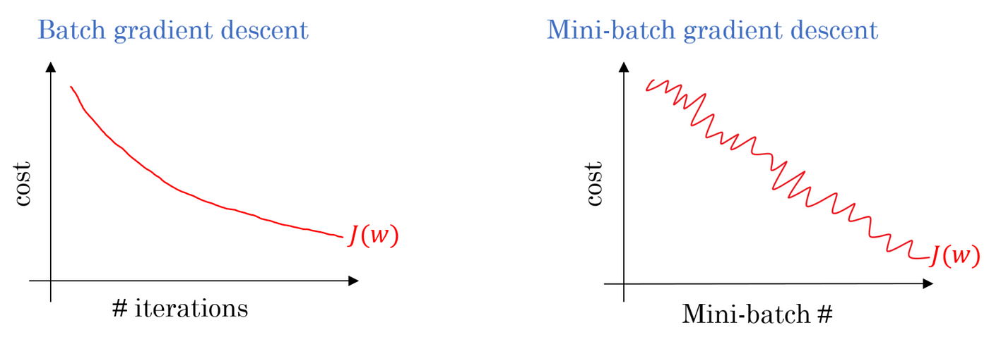
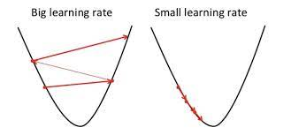
Stochastic Gradient Descent IV
Notes:
Tenemos graficadas las funciones de perdida en rojo, lo que queremos es que baje y llegue a cero.
Resulta que nuestro sistemas de verosimilitud se basan en búsqueda de puntos críticos pero algunas veces esos puntos críticos no son minimos o máximos globales, dando impresión de mejora pero no siendo la optima.
Entonces aparecen técnicas de optimización como esta donde jugamos con una tasa de aprendizaje que hace básicamente que nuesto calculo de error varie y de cierto modo evite que quedemos en minimos o máximos locales e intenten llegar al optimo. E aquí donde entra nuestros SGD para con una tasa de aprendizaje ir haciendo salto para buscar valores mejores de 2.
Hay que tener cuidado con la tasa de aprendizaje y es un hiperparametro en redes neuronales (perillita de ajuste)

Slide 31
IV. Regresor lineal múltiple
Notes:
Regularización nacio para quitar overfittin. Dando un termino de penalización a ese termino de error cuadrático.

Slide 32
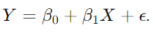
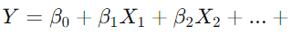
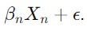
Diferencias
Lineal simple
Lineal Múltiple
Variables Predictoras:
Única variable independiente para predecir la dependiente.
Interpretación de Coeficientes:
En la regresión lineal simple, el coeficiente​ representa el cambio promedio en la variable dependiente por unidad de cambio en la variable independiente.
Gráficos:
Puede ser visualizado fácilmente en un gráfico bidimensional.
Complejidad:
Más simple y fácil de interpretar, pero puede no capturar la complejidad de relaciones más intrincadas.
Variables Predictoras:
Dos o más variables independientes para predecir la dependiente.
Interpretación de Coeficientes:
Cada coeficiente representa el cambio promedio en la variable dependiente por unidad de cambio en la correspondiente variable independiente, manteniendo las otras variables constantes.
Gráficos:
Más desafiante visualmente, ya que implica múltiples dimensiones.
Complejidad:
Puede modelar relaciones más complejas entre las variables predictoras y la variable dependiente.

Slide 33
V. Otros posibles regresores
Regresión por Mínimos cuadrados parciales (método aproximación de cuadrados, visto anteriormente)
Por arboles de decisión y bosques aleatorios (Deep learning)
SVM (lo veremos en clúster)
Por KNN (lo veremos en redes)

Slide 34
Extra: Demostraciones
Notes:
Regularización nacio para quitar overfittin. Dando un termino de penalización a ese termino de error cuadrático.

Slide 35
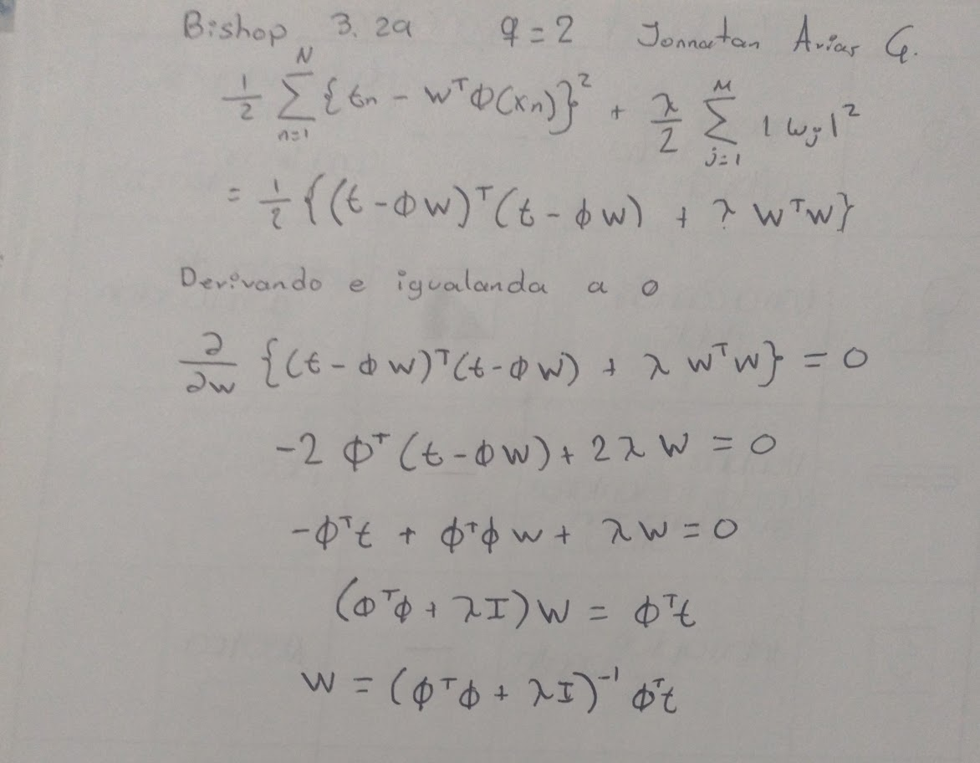
Demostración 1: w para ridge

Slide 36
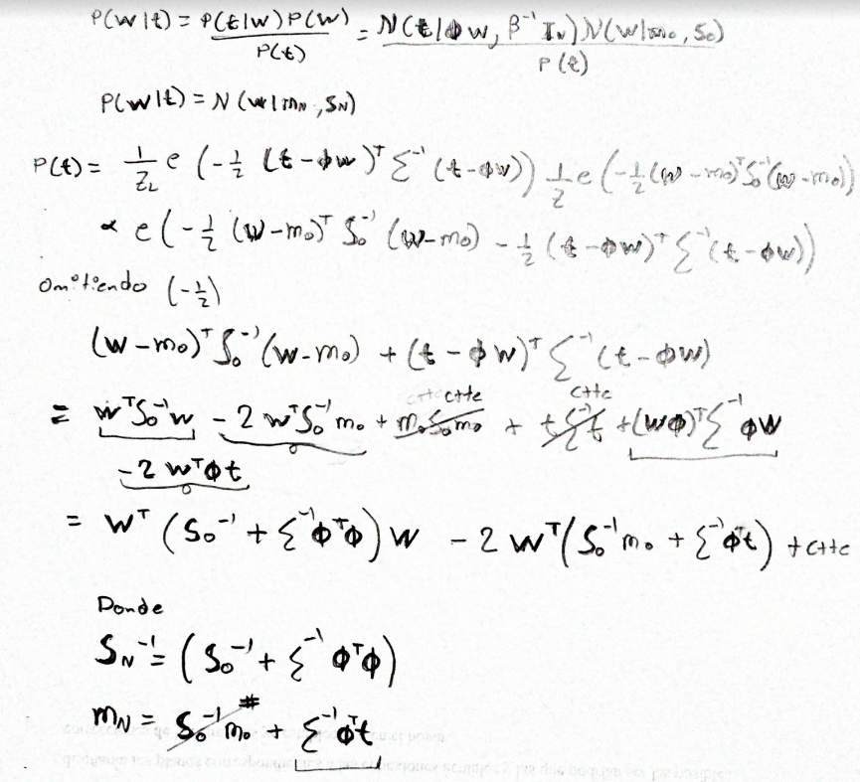
Demostración 2: Gaussianas auto conjugadas

Slide 37
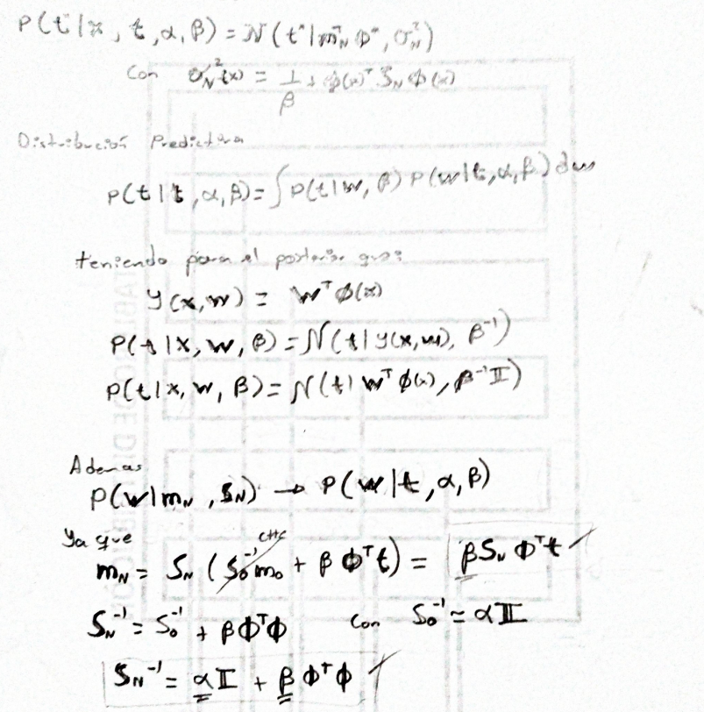
Demostración 3: Gaussianas auto conjugadas simplificada

Slide 38
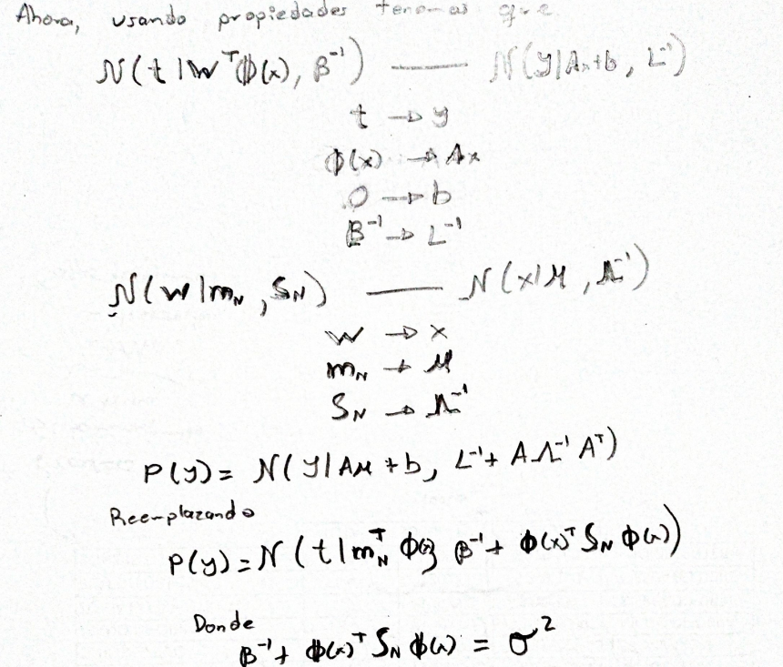
Demostración 4: Predictiva. Partiendo de la Demost.3

Slide 39
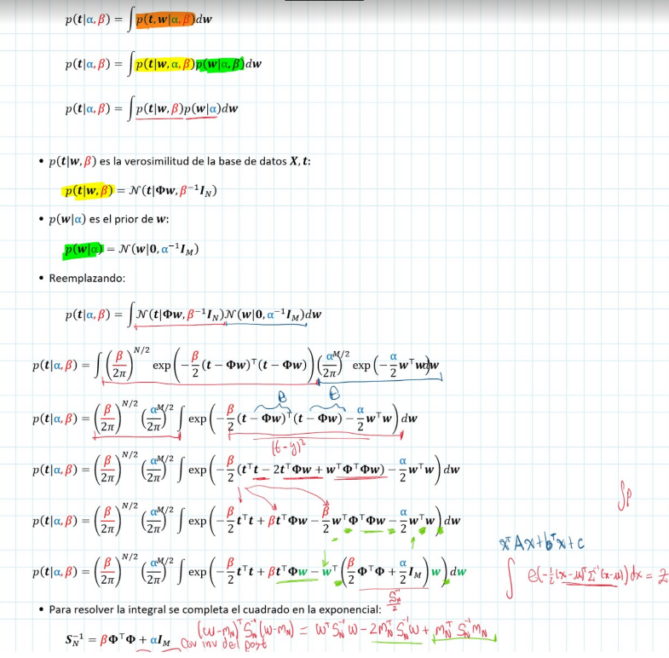
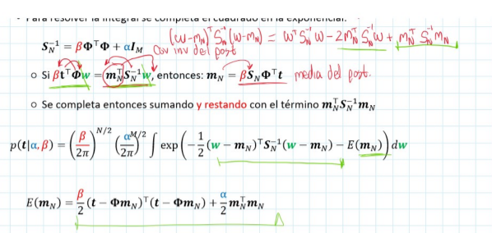
Demostración 5: Evidencia

